Slide 1
Instituto Técnico y Cultural
Equipo 7
Alvarado Sánchez Marco Antonio (Física IV)
Pérez González Alejandro (Matemáticas IV)
Valdés Cervantes Carolina (Geografía)
Cuarto de preparatoria

Slide 2
Ciclo escolar en el que se llevará a cabo el proyecto: 2018-2019
Inicio: Agosto de 2018
Termino: Diciembre de 2018

Slide 3
Nombre del proyecto:
“Calentamiento global
(incremento de la precipitación pluvial en CDMX)”

Slide 4
Índice
1ª Reunión de trabajo.
5.a Productos generados en la primera sesión de trabajo. Productos:
1. Producto 1. C.A.I.A.C. Conclusiones Generales.
2. Producto 3. Fotografías de la sesión tomadas por los propios grupos
y la persona asignada para tal fin.
5.b Organizador gráfico que muestre los contenidos y conceptos de todas las asignaturas
involucradas en el proyecto y su interrelación .(Producto 2.)
2ª Reunión de trabajo.
5.c Introducción o justificación y descripción del proyecto.
5.d Objetivo general del proyecto y de cada asignatura involucrada.
5.e Pregunta generadora, pregunta guía, problema a abordar, asunto a resolver o a
probar, propuesta, etcétera, del proyecto(s) a realizar.
5.f Contenido. Temas y productos propuestos, organizados en forma cronológica. Integrar
diferentes tipos de evidencias o herramientas, por ejemplo: Manuscritas, digitales,
impresas, físicas, documentos para planeación y seguimiento, etc.
3ª Reunión de trabajo.
5.g Formatos e instrumentos para/con la planeación, seguimiento, evaluación, autoevaluación y
coevaluación.
5.h Reflexión sobre el proceso de planteamiento del proyecto. Logros alcanzados y aspectos a mejorar,
expectativas para su realización.

Slide 5
1ª Reunión de trabajo.
5.a Productos generados en la primera sesión de trabajo.
1. Producto 1. C.A.I.A.C. Conclusiones Generales. Interdisciplinariedad
La Interdisciplinariedad
1. ¿Qué es? | Proceso mediante el cual diversas disciplinas convergen e interactúan para la generación de nuevos conocimientos que permiten resolver un problema.
2. ¿Qué características tiene ? | Trabajo colaborativo Intervención de diversas áreas del conocimiento Planeado, organizado y sistemático
3. ¿Por qué es importante en la educación? | Permite que los estudiantes comprendan que existe una relación entre todos los conocimientos adquiridos y que éstos tienen una utilidad práctica en su entorno.
4. ¿Cómo motivar a los alumnos para el trabajo interdisciplinario? | Promoviendo la resolución de problemas reales y/o vivenciales con actividades en las que utilicen los conocimientos de varias disciplinas.
5. ¿Cuáles son los prerrequisitos materiales, organizacionales y personales para la planeación del trabajo interdisciplinario? | Identificar la problemática a resolver Reunión de un grupo de especialistas de diversas áreas Mostrar motivación y apertura ante el trabajo colaborativo Distinguir puntos nodales de interacción entre las diversas áreas Desarrollar un plan de trabajo
6. ¿Qué papel juega la planeación en el trabajo interdisciplinario y qué características debe tener? | Es fundamental porque permite la revisión crítica del problema o tema. Su cualidad principal es que debe
El Aprendizaje Cooperativo
1. ¿Qué es? | Una actividad entre grupos humanos. Interacción entre docentes y alumnos para construir un conocimiento nuevo.
2. ¿Cuáles son sus características? | Interdependencia positiva (los alumnos colaboran y depende entre sí) Valoración individual y grupal (cada miembro es importante) Miembros heterogéneos (los alumnos poseen habilidades diferentes) Liderazgo compartido (todos los alumnos pueden ser líderes) Responsabilidad (todos colaboran) Enfatiza la tarea y su mantenimiento/proceso Desarrollo de habilidades sociales Intervención y observación del docente Procesamiento grupal
3. ¿ Cuáles son sus objetivos? | Establecer contextos mentales compartidos Resaltar la colaboración y el trabajo cooperativo en equipo Promover el trabajo integrado para lograr metas comunes
4. ¿Cuáles son las acciones de planeación y acompañamiento más importantes del profesor, en éste tipo de trabajo? | Delimitar bien el objeto de estudio Organizar al grupo Crear un ambiente escolar adecuado Estructurar evaluaciones Valorar la pertinencia de las propuestas
5. ¿De qué manera se vinculan el trabajo interdisciplinario, y el aprendizaje cooperativo? | Se vincula con el planteamiento de los objetivos que integran el conocimiento de las diversas áreas

Slide 6
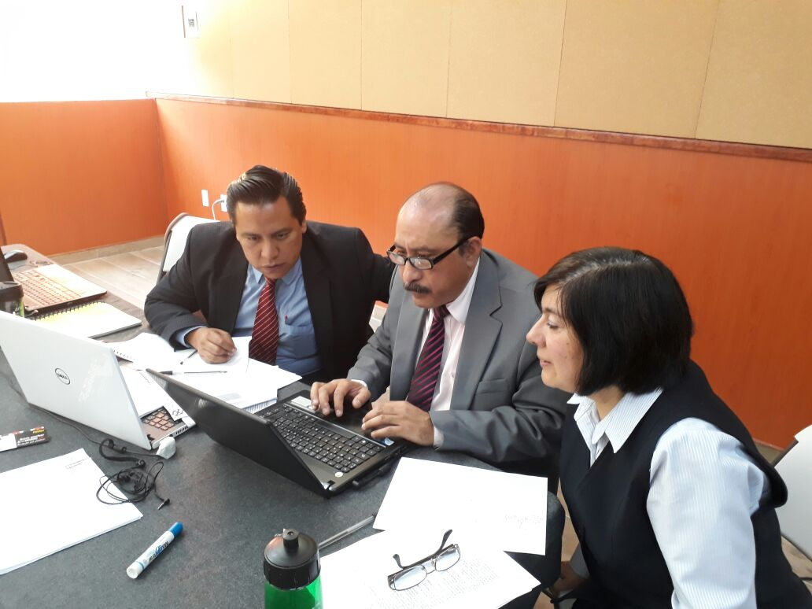
5 a. Producto 3. Fotografías de la sesión

Slide 7
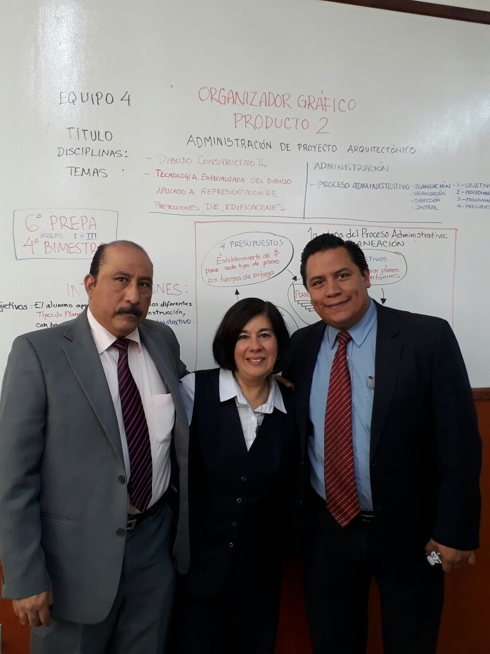
5 a. Producto 3. Fotografías de la sesión

Slide 8
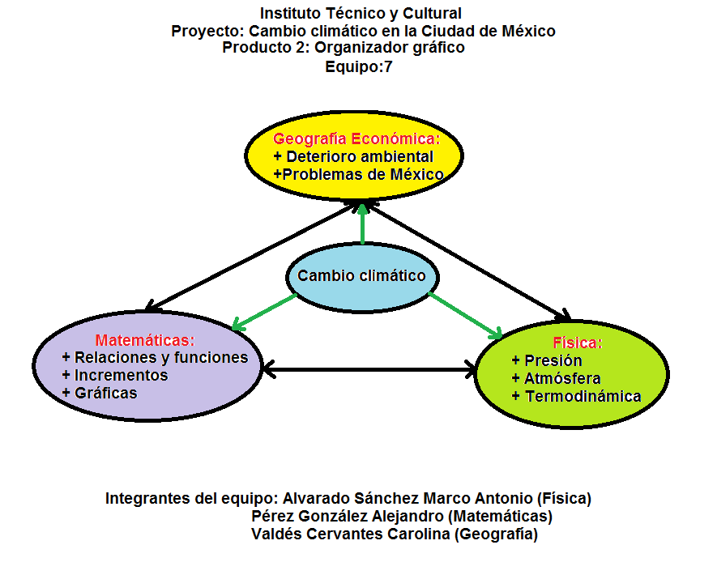
5b. Producto 2 Fotografía de Organizador Gráfico

Slide 9
Segunda reunión de trabajo
5c. Justificación del proyecto
Debido a los elevados índices de contaminación, causados por las industrias, los transportes y todas aquellas actividades en las que se queman combustibles fósiles y debido a la generación de clorofluorocarbonos, la capa de ozono que se encuentra en la estratósfera se ha ido adelgazando. Es así como se ha incrementado la cantidad de radiación solar que llega a la atmósfera y a la superficie terrestre.
Lo anteriormente expuesto, se ha manifestado en un aumento gradual en la temperatura de la temperatura de todo el mundo, con graves consecuencias como el deshielo de los glaciares, la extinción de especies de flora y fauna, incremento de la desertificación, etc.

Slide 10
Segunda reunión de trabajo
5d. Objetivo general del proyecto
Analizar de manera cuantitativa y cualitativa el calentamiento global y sus repercusiones.
5d. Objetivo o propósitos a alcanzar, de cada asignatura involucrada:
Geografía Física Matemáticas

Slide 11
Segunda reunión de trabajo
5e. Pregunta generadora
¿Realmente existe el calentamiento global?

Slide 12
5f. Contenido. Temas y productos propuestos

Slide 13
5g Formatos e instrumento para la planeación, seguimiento y evaluación
Planeación General

Slide 14
5g Formatos e instrumento para la planeación, seguimiento y evaluación
Planeación General

Slide 15
5g Formatos e instrumento para la planeación, seguimiento y evaluación
Planeación General

Slide 16
5g Formatos e instrumento para la planeación, seguimiento y evaluación
Planeación General

Slide 17
5g Formatos e instrumento para la planeación, seguimiento y evaluación
Planeación General

Slide 18
5g Formatos e instrumento para la planeación, seguimiento y evaluación
Planeación General

Slide 19
5g Formatos e instrumento para la planeación, seguimiento y evaluación
Planeación General

Slide 20
5g Formatos e instrumento para la planeación, seguimiento y evaluación
Planeación General

Slide 21
5g Formatos e instrumento para la planeación, seguimiento y evaluación
Seguimiento

Slide 22
5g Formatos e instrumento para la planeación, seguimiento y evaluación
Evaluación

Slide 23
5g Formatos e instrumento para la planeación, seguimiento y evaluación
Autoevaluación y coevaluación

Slide 24
5g Formatos e instrumento para la planeación, seguimiento y evaluación
Autoevaluación y coevaluación

Slide 25
5h Reflexión. Grupo interdisciplinario
Avances: Hasta el momento se han llevado a cabo todas las sesiones y hemos logrado cumplir con todos los productos solicitados por el proyecto. Encontramos que los puntos de coincidencia entre las diferentes disciplinas propician el desarrollo de proyectos innovadores que fomentan aprendizajes colaborativos que fortalecen el aprendizaje de os alumnos.
Tropiezos: Se ha dificultado la coincidencia en tiempo y espacio de los profesores involucrados. Por otra parte, el manejo de la plataforma se ha dificultado bastante.
Soluciones: Los docentes han cedido de su tiempo en las tardes para desarrollar el proyecto en las reuniones plenarias, en donde hay una retroalimentación para resolver las dudas sobre el uso de las plenarias.

Slide 26
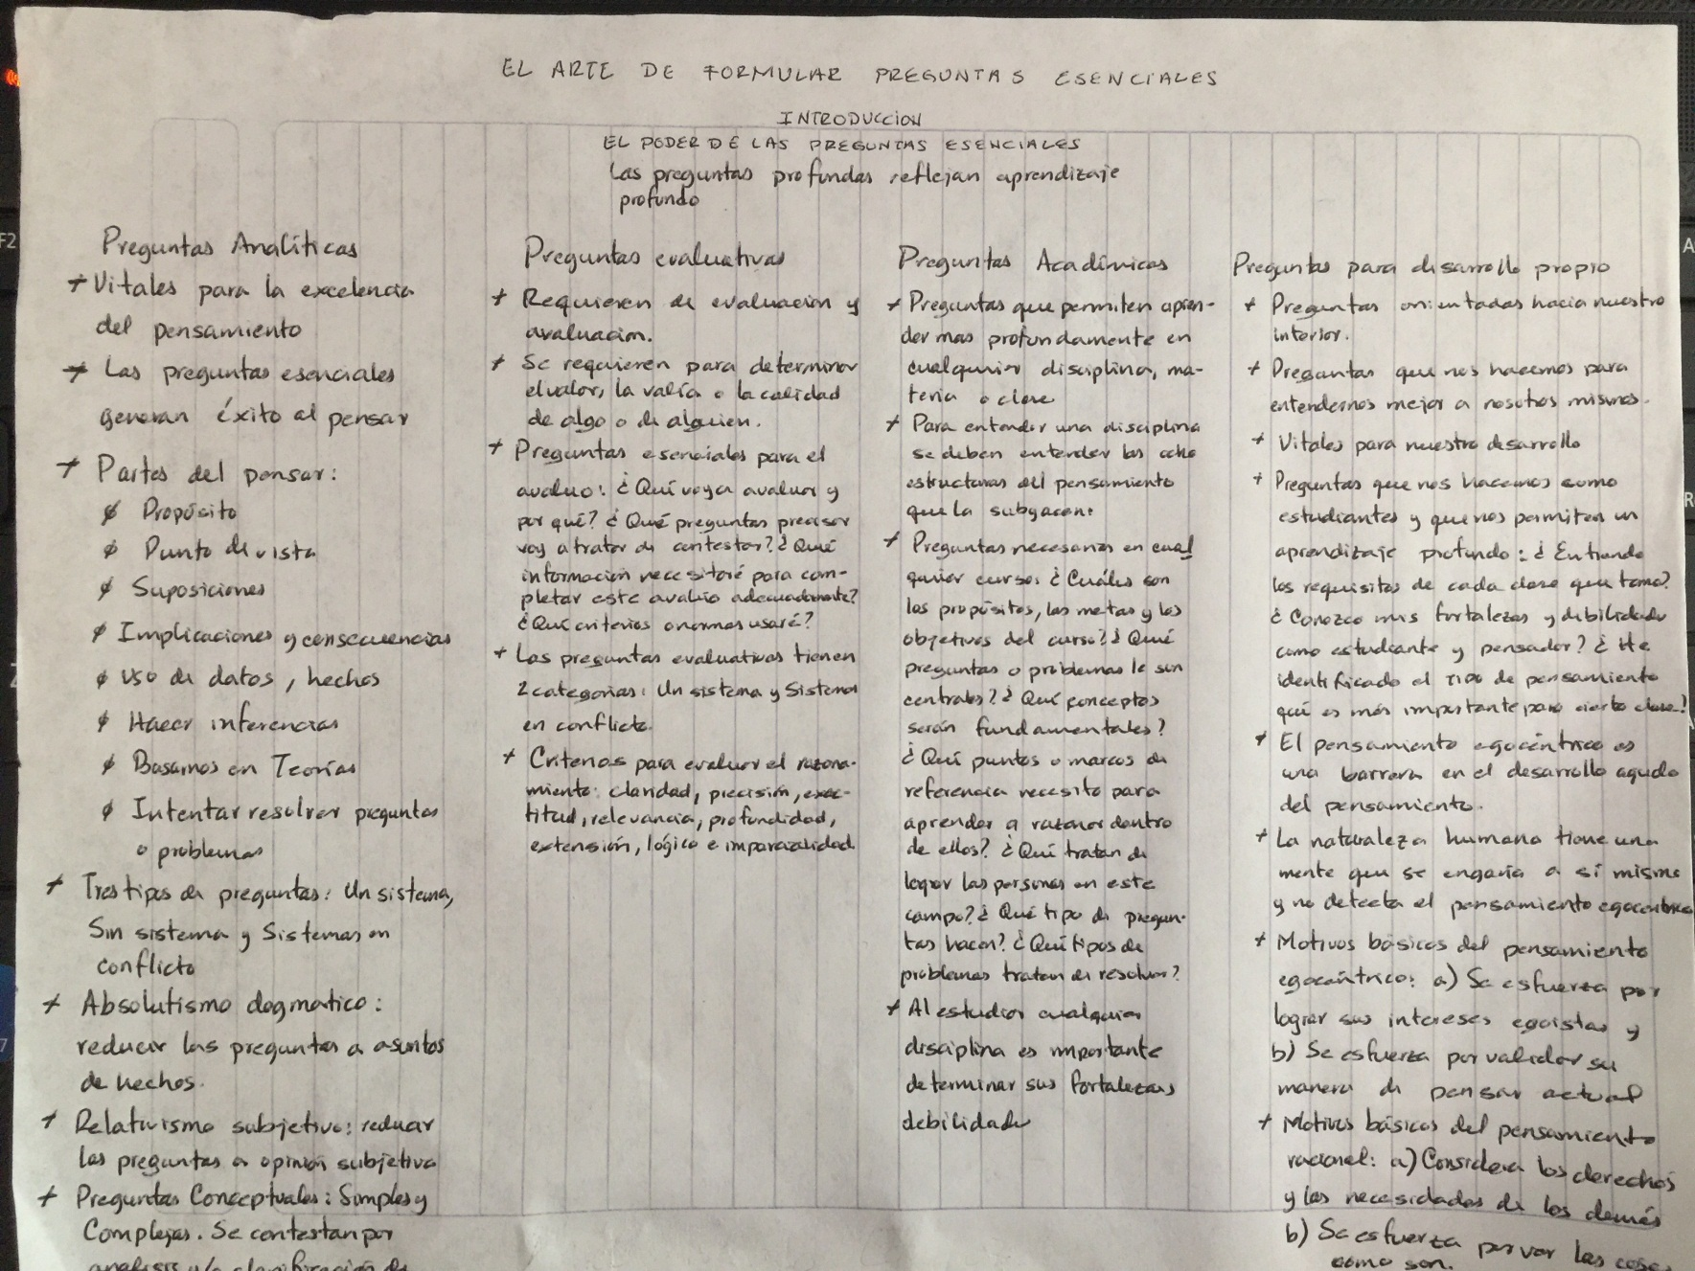
5i Productos en orden consecutivo del 4 en adelante
4 Organizador gráfico Preguntas esenciales

Slide 27
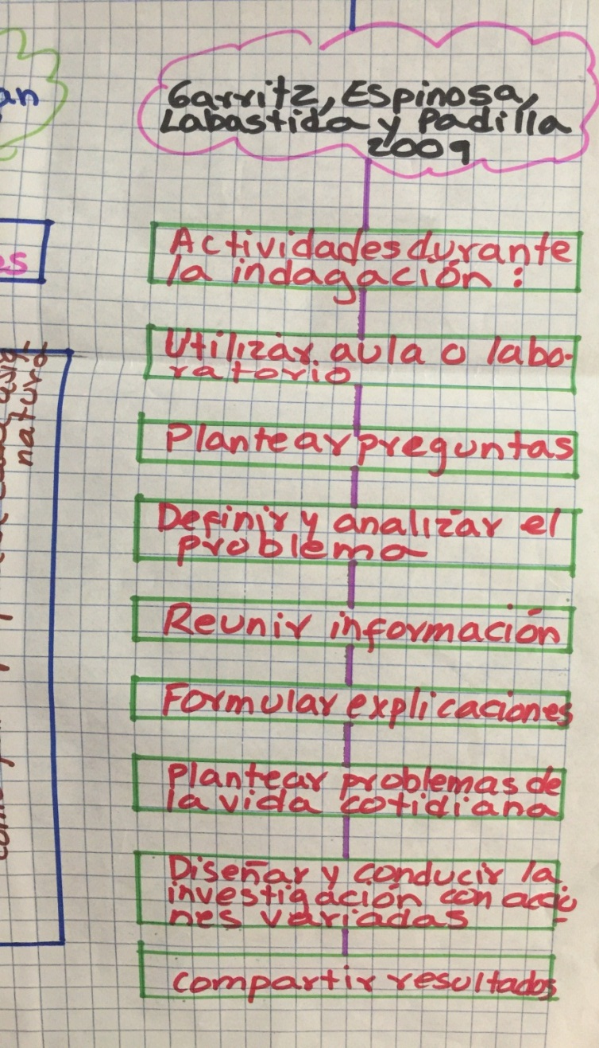
5i Productos en orden consecutivo del 4 en adelante
5. Organizador gráfico Proceso de indagación

Slide 28
5i Productos en orden consecutivo del 4 en adelante
6. e) A.M.E. general

Slide 29
5i Productos en orden consecutivo del 4 en adelante
6. e) A.M.E. general

Slide 30
5i Productos en orden consecutivo del 4 en adelante
6. e) A.M.E. general

Slide 31
5i Productos en orden consecutivo del 4 en adelante
7. g) E.I.P. Resumen

Slide 32
5i Productos en orden consecutivo del 4 en adelante
7. g) E.I.P. Resumen

Slide 33
5i Productos en orden consecutivo del 4 en adelante
7. g) E.I.P. Resumen

Slide 34
5i Productos en orden consecutivo del 4 en adelante
7. g) E.I.P. Resumen

Slide 35
5i Productos en orden consecutivo del 4 en adelante
7. g) E.I.P. Resumen

Slide 36
5i Productos en orden consecutivo del 4 en adelante
7. g) E.I.P. Resumen

Slide 37
5i Productos en orden consecutivo del 4 en adelante
8. h) E.I.P. Elaboración de proyecto

Slide 38
5i Productos en orden consecutivo del 4 en adelante
8. h) E.I.P. Elaboración de proyecto

Slide 39
5i Productos en orden consecutivo del 4 en adelante
8. h) E.I.P. Elaboración de proyecto

Slide 40
5i Productos en orden consecutivo del 4 en adelante
8. h) E.I.P. Elaboración de proyecto

Slide 41
5i Productos en orden consecutivo del 4 en adelante
8. h) E.I.P. Elaboración de proyecto

Slide 42
5i Productos en orden consecutivo del 4 en adelante
8. h) E.I.P. Elaboración de proyecto

Slide 43
5i Productos en orden consecutivo del 4 en adelante
8. h) E.I.P. Elaboración de proyecto

Slide 44
5i Productos en orden consecutivo del 4 en adelante
8. h) E.I.P. Elaboración de proyecto

Slide 45
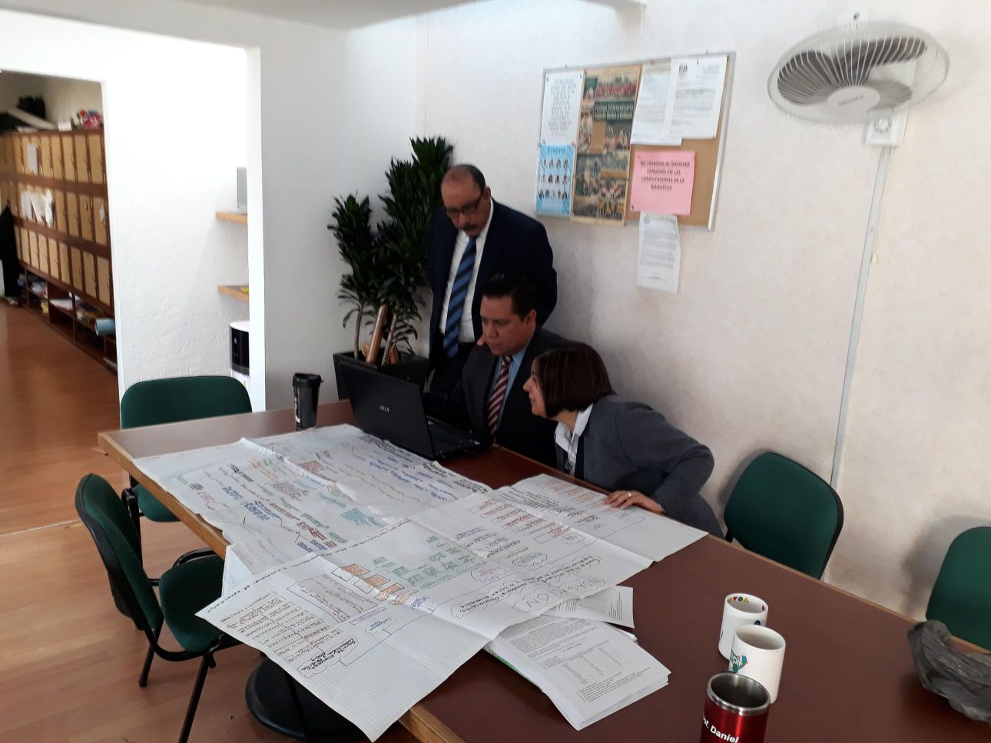
5i Productos en orden consecutivo del 4 en adelante
9. h) Fotografías de la sesión tomadas por la persona asignada ara tal fin
2ª. R.T.

Slide 46
5i Productos en orden consecutivo del 4 en adelante
9. h) Fotografías de la sesión tomadas por la persona asignada ara tal fin
2ª. R.T.

Slide 47
5i Productos en orden consecutivo del 4 en adelante
9. h) Fotografías de la sesión tomadas por la persona asignada ara tal fin
2ª. R.T.

Slide 48
5i Productos en orden consecutivo del 4 en adelante
10. Evaluación. Tipos, y herramientas de aprendizaje

Slide 49
5i Productos en orden consecutivo del 4 en adelante
10. Evaluación. Tipos, y herramientas de aprendizaje

Slide 50
5i Productos en orden consecutivo del 4 en adelante
10. Evaluación. Tipos, y herramientas de aprendizaje

Slide 51
5i Productos en orden consecutivo del 4 en adelante
11. Evaluación. Formatos. Prerrequisitos

Slide 52
5i Productos en orden consecutivo del 4 en adelante
11. Evaluación. Formatos. Prerrequisitos

Slide 53
5i Productos en orden consecutivo del 4 en adelante
11. Evaluación. Formatos. Prerrequisitos

Slide 54
5i Productos en orden consecutivo del 4 en adelante
11. Evaluación. Formatos. Prerrequisitos

Slide 55
5i Productos en orden consecutivo del 4 en adelante
11. Evaluación. Formatos. Prerrequisitos

Slide 56
5i Productos en orden consecutivo del 4 en adelante
11. Evaluación. Formatos. Prerrequisitos

Slide 57
5i Productos en orden consecutivo del 4 en adelante
11. Evaluación. Formatos. Prerrequisitos

Slide 58
5i Productos en orden consecutivo del 4 en adelante
12. Evaluación. Formatos. Grupo Heterogéneo

Slide 59
5i Productos en orden consecutivo del 4 en adelante
12. Evaluación. Formatos. Grupo Heterogéneo

Slide 60
5i Productos en orden consecutivo del 4 en adelante
12. Evaluación. Formatos. Grupo Heterogéneo

Slide 61
5i Productos en orden consecutivo del 4 en adelante
12. Evaluación. Formatos. Grupo Heterogéneo

Slide 62
5i Productos en orden consecutivo del 4 en adelante
12. Evaluación. Formatos. Grupo Heterogéneo

Slide 63
5i Productos en orden consecutivo del 4 en adelante
12. Evaluación. Formatos. Grupo Heterogéneo

Slide 64
5i Productos en orden consecutivo del 4 en adelante
12. Evaluación. Formatos. Grupo Heterogéneo

Slide 65
5i Productos en orden consecutivo del 4 en adelante
13. Lista. Pasos para infografía
Presentar la información de una forma clara y concisa y
apoyándose en un diseño atractivo.
Intentar concretar y resumir aquellos puntos más importantes
del tema a desarrollar.
Planifica su organización: requiere un flujo narrativo lógico,
hacer una historia visual de un tema, se debe seguir una secuencia
lógica. Cada sección se coloca con su título y se recomienda el uso
de líneas de. para dividir las secciones.
4. Evitar sobrecargar con textos e imágenes.
Es importante dejar suficiente espacio libre entre los diferentes
elementos.
La información visual tiene un 650% más de probabilidad de ser
retenida.
7. Se recomienda incluir un máximo de entre 300 y 800 palabras.
Es importante usar un lista de puntos o una numeración y el uso de
títulos y subtítulos.
9. Elegir una paleta de colores adecuados.
10.Citar las fuentes de información.

Slide 66
5i Productos en orden consecutivo del 4 en adelante
14. Infografía

Slide 67
5i Productos en orden consecutivo del 4 en adelante
15. Reflexiones personales
Carolina Valdés Cervantes
Las tres principales dificultades fueron:
* Falta de tiempo para las reuniones de trabajo.
* Este fue un proyecto muy demandante en cuanto a la cantidad de trabajo y los tiempos.
* Las instrucciones no siempre fueron suficientemente claras.
Se resolvieron de la siguiente manera:
Se tuvo que trabajar de manera individual y solamente en ciertas ocasiones muy contadas, se pudo hacer la reunión del equipo. Este proyecto me generó mucho estrés, ya que aunado a la gran cantidad de trabajo cotidiano propio de mis grupos, las actividades de Conexiones se me hicieron excesivas, por lo que en ocasiones tuvimos que destinarle demasiadas horas extras de nuestra jornada de trabajo. Entre los compañeros que trabajamos en los diferentes equipos, fuimos apoyándonos
Obtuve los siguientes resultados:
Se ha realizado el trabajo en tiempo y forma, pero como se dijo previamente, con un gran desgaste físico y emocional.
Para obtener mejores resultados requiero:
No sentir que es una obligación realizar este proyecto. Tener mis propios tiempos junto con los integrantes del equipo, ya que nuestros horarios no coincidían y era muy difícil podernos reunir.
¿Qué de lo aprendido en el proceso repercute de forma positiva en mis sesiones de trabajo?
Considero muy complicado que se pueda desarrollar este tipo de trabajo en los horarios cotidianos de clase, por lo ya antes dicho de que los profesores no coincidimos en los horarios, además de que los chicos tienen horarios de clases estrictos y en ocasiones, poca disposición para quedarse tiempo extra clases.
¿De qué manera?
Apoyando el trabajo colaborativo y la capacidad de organización, investigación y síntesis de los alumnos.

Slide 68
5i Productos en orden consecutivo del 4 en adelante
15. Reflexiones personales
Alejandro Pérez
El trabajo interdisciplinario basado en proyectos ofrece muchas ventajas y beneficios para la formación de los alumnos, por lo tanto considero que debe planearse con mucho cuidado con el fin de evitar dificultades en cuanto a la reunión de los profesores involucrados en cada uno de los proyectos. Cuando no existe esta planeación previa es muy difícil coincidir con los compañeros y poder avanzar. Esta fue la dificultad más grande que se nos presentó.
Considero que es un poco difícil cambiar de pronto a esta forma de trabajo debido a que requiere mucho más tiempo extra, probablemente debería incluirse en los horarios algunas horas dedicadas al diseño y seguimiento de estos proyectos para que realmente fuera un cambio significativo.

Slide 69
5i Productos en orden consecutivo del 4 en adelante
15. Reflexiones personales
Marco Alvarado
La principal dificultad del proyecto fue el tiempo en común con los miembros del equipo, la primera sesión se realizó sin problema porque hubo suspensión de clases, pero en las siguientes sesiones fue necesario utilizar tiempo extraclase para poder avanzar y repartir el trabajo que fuera posible para hacer por separado. Aun así fue difícil coincidir debido a que todos tenemos compromisos fuera del horario escolar.
A pesar de que el proyecto es muy bueno y planea una forma completamente diferente de trabajar es necesario empezar modificando horarios y dándole el tiempo necesario al trabajo interdisciplinario. De otra forma es muy difícil incorporar la esencia de los proyectos interdisciplinarios.

